Slide 1

ფილოსოფიის მოშინაურება
(საბჭოთა) საქართველოში
ჰუმანიტარულ მეცნიერებათა ფაკულტეტი
ფილოსოფიის დეპარტამენტი
პროფესორი მიხეილ მახარაძე

Slide 2

მე-20 ს. ქართული ფილოსოფია მრავალმხრივი და მრავალფეროვანია - ფილოსოფიის ისტორია, თეორიული ფილოსოფია, ლოგიკა, ისტორიის ფილოსოფია, კულტურის ფილოსოფია, აქსიოლოგია, ფილოსოფიური ანთროპოლოგია

Slide 3
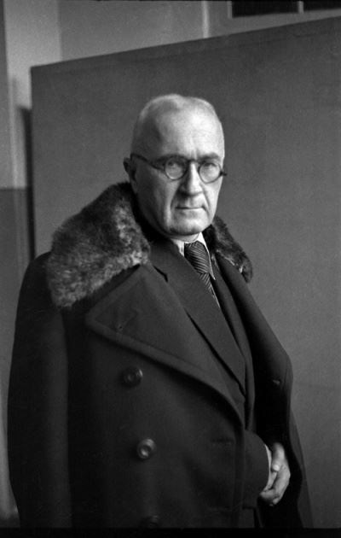

მე-20 ს. 10-იან წლებში დიმიტრი უზნაძე აქვეყნებს სტატიებს ომისა და სიკვდილის ფილოსოფიაზე, ნიკოლოზ ბარათაშვილის, ილია ჭავჭავაძისა და ალექსანდრე აბაშელის შემოქმედებაზე, რაც ერთგვარი გადახვევა იყო ტრადიციული ფილოსოფიიდან. სამაგიეროდ, ეს იყო ჩვენი ცხოვრების სხვადასხვა სფეროების განხილვა ფილოსოფიის პოზიციიდან - „ფილოსოფიის მოშინაურების“ დასაწყისი.

Slide 4
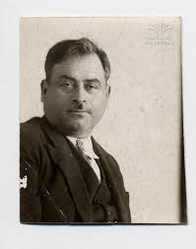
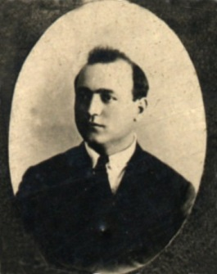
კონსტანტინე კაპანელის კვლევები ესთეტიკაში, ქართულ სულზე და რუსთაველის შემოქმედებაზე, აგრეთვე, მოსე გოგიბერიძის შრომები ქართულ ხელოვნებაზე, ლანშაფტზე, რუსთაველზე, ასევე ემსახურებოდა „ფილოსოფიის მოშინაურებას“.

Slide 5
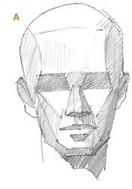
იყო მე-20 ს. 60-იანი წლებში ფილოსოფიის ინსტიტუტში შეიქმნა ფილოსოფიის არამარქსისტული დარგები - აქსიოლოგია, ფილოსოფიური ანთროპოლოგია და კულტურის ფილოსოფია. ფილოსოფიის აღნიშნული დარგების დაფუძნების შემდეგ საქართველოში პრიორიტეტული გახდა - ადამიანი, როგორც ფილოსოფიური პრობლემა. აღნიშნული თემის ფარგლებში მუშავდებოდა ისეთი საკითხები, როგორებიცაა - კულტურა და ცივილიზაცია, ადამიანი და მანქანა, გაუცხოება და ტექნიკური გაუცხოება, ადამიანის თავისუფლების პრობლემა და სხვა.

Slide 6

დ. უზნაძის, კ. კაპანელის და მ. გოგიბერიძის შემდეგ, „ფილოსოფიის მოშინაურებაში“ დიდი წვლილი შეიტანეს - ანგია ბოჭორიშვილმა, ნიკო ჭავჭავაძემ, ზურა კაკაბაძემ, ვენორ ქვაჩახიამ, ოთარ ბაკურაძემ, არჩილ ბეგიაშვილმა, ოთარ ბაკურაძემ, ოთარ ჯიოევმა, თამაზ ბუაჩიძემ, ვახტანგ ერქომაიშვილმა ..„ფილოსოფიის მოშინაურების“ ტრადიცია გრძელდება დამოუკიდებელ საქართველოში, რასაც ადასტურებს ბოლოდროინდელი კვლევებიც.

Slide 7

გმადლობ ყურადღებისთვის

